Slide 1
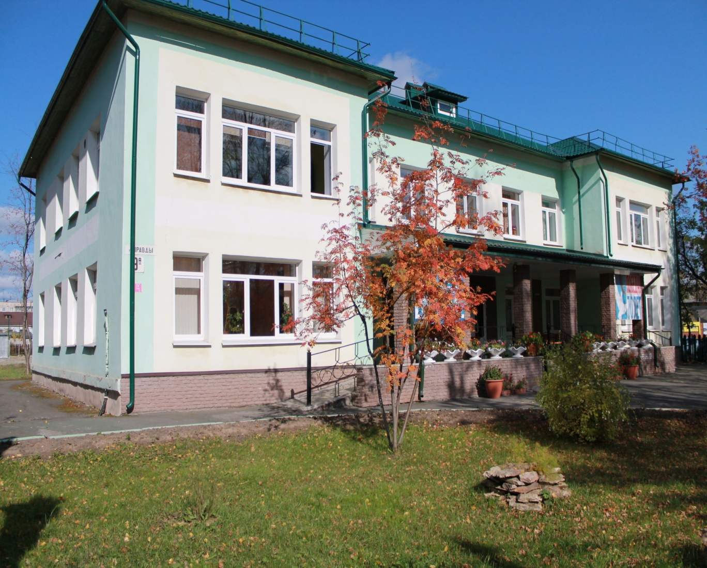
 | Министерство социальной политики Свердловской области Государственное автономное учреждение социального обслуживания Свердловской области «Комплексный центр социального обслуживания населения «Золотая осень» города Нижний Тагил»
Социальный пункт проката технических средств реабилитации ГАУ КЦСОН «Золотая осень»
города Нижний Тагил

Slide 2
ПРЕДЛАГАЕТ ГРАЖДАНАМ, ПОПАВШИМ В ТРУДНУЮ ЖИЗНЕННУЮ СИТУАЦИЮ, УТРАТИВШИМ СПОСОБНОСТЬ К САМООБСЛУЖИВАНИЮ В СВЯЗИ С БОЛЕЗНЬЮ, ПРЕКЛОННЫМ ВОЗРАСТОМ, ИНВАЛИДНОСТЬЮ
БЕСПЛАТНО ВО ВРЕМЕННОЕ ПОЛЬЗОВАНИЕ
СРОКОМ ОТ 1 ДО 6 МЕСЯЦЕВ

Slide 3
ТЕХНИЧЕСКИЕ СРЕДСТВА
РЕАБИЛИТАЦИИ И АБИЛИТАЦИИ

Slide 4
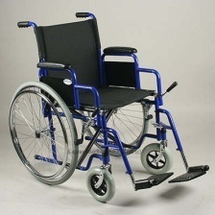
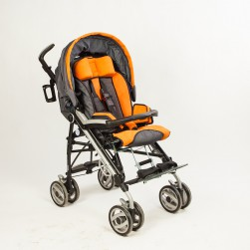
Кресла-коляски взрослые и для детей с ДЦП

Slide 5
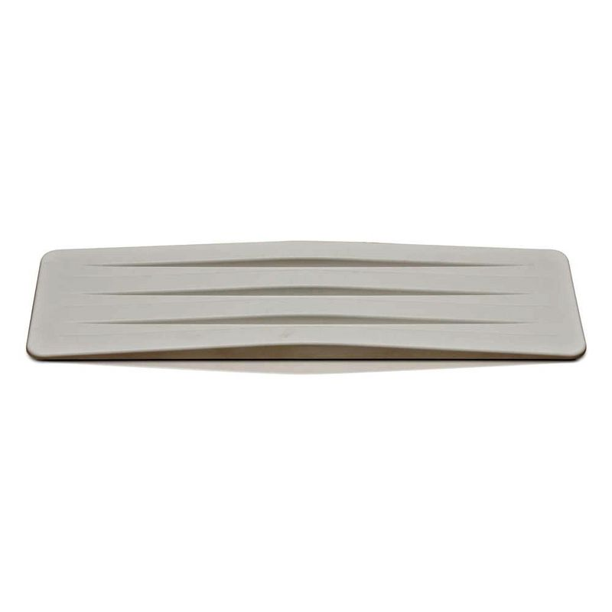
ДОСКА ДЛЯ ПЕРЕСАЖИВАНИЯ ИНВАЛИДА
Доска изготовлена из особо прочной белой пластмассы с ребристой поверхностью.
Облегчает перемещение пациентов из инвалидной коляски на кровать, туалет, в ванну.

Slide 6
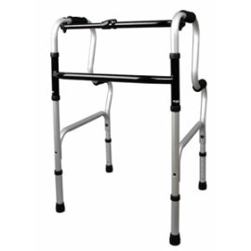
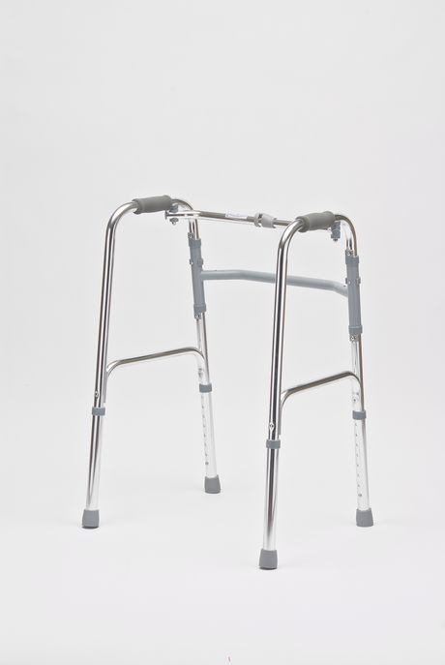
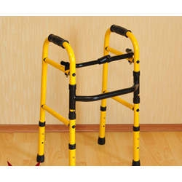
Ходунки складные регулируемые по высоте взрослые и детские
Двухуровневые
Шагающие/ не шагающие

Slide 7
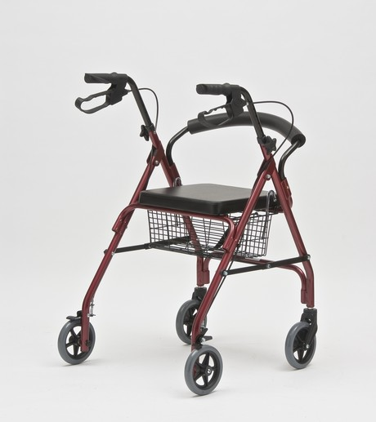
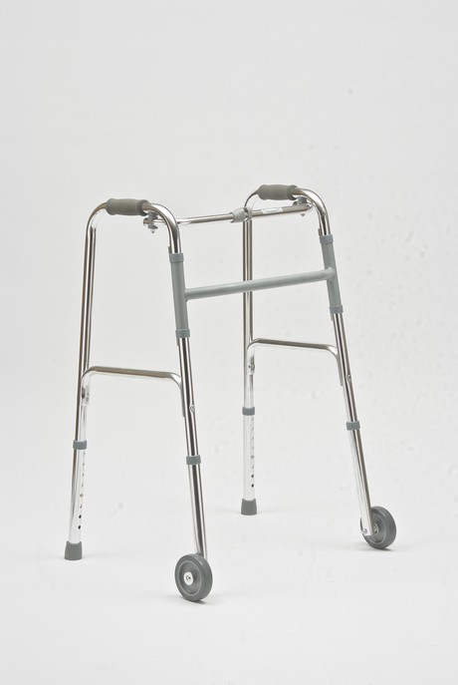
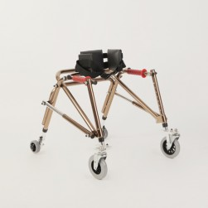
Ходунки
Прогулочные - роллаторы
на 4-х колесах
Оптимальный вариант для пожилых людей
и пациентов на поздних сроках реабилитации.
Ходунки с передними колесами
Создают широкую опорную базу, помогают сохранять равновесие при движении и уменьшают нагрузку на нижние конечности.
Ходунки для обучения ходьбе детей с ДЦП.
Для безопасного и правильно размещения ребенка ходунки снабжены страховочными ремнями и фиксаторами таза

Slide 8
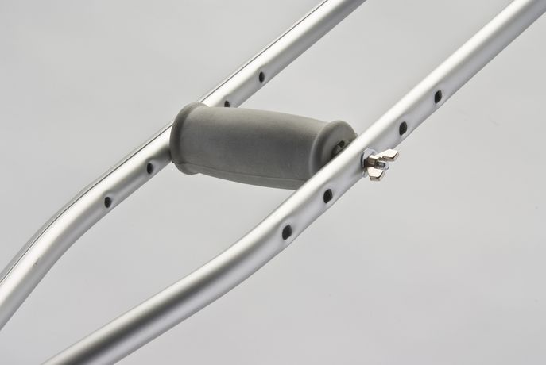
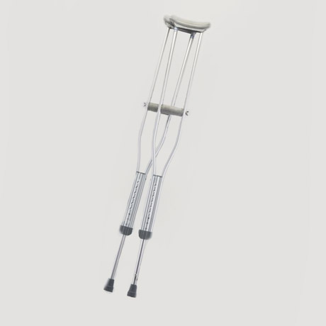
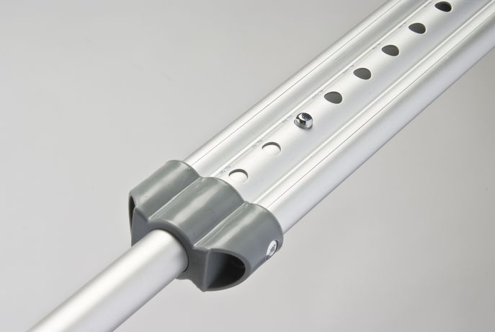
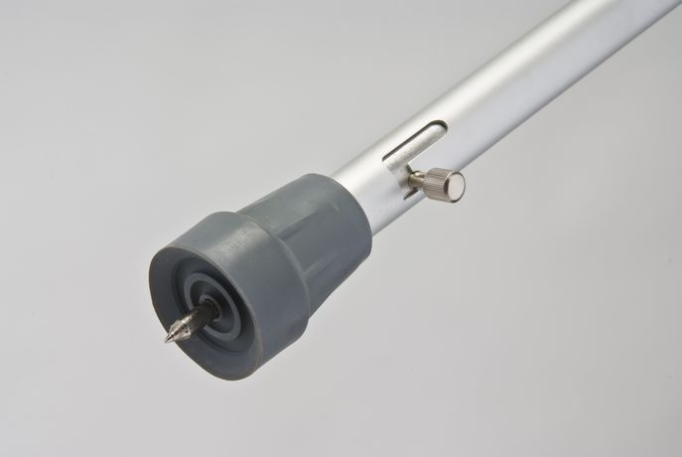
Костыли с подмышечной опорой регулируемые по высоте, с устройством против скольжения

Slide 9
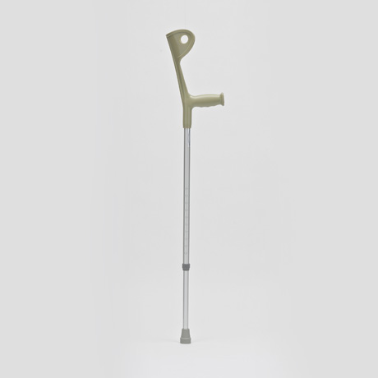
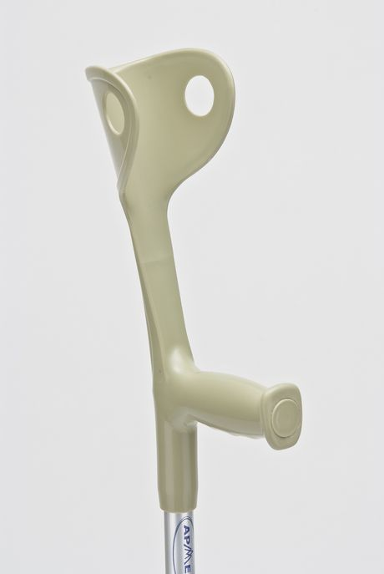
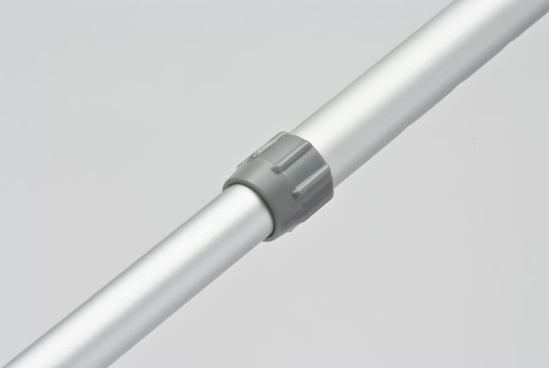
Костыль с опорой под локоть регулируемый по высоте

Slide 10
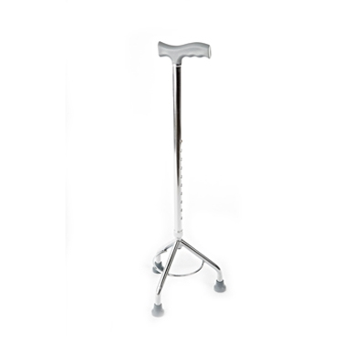
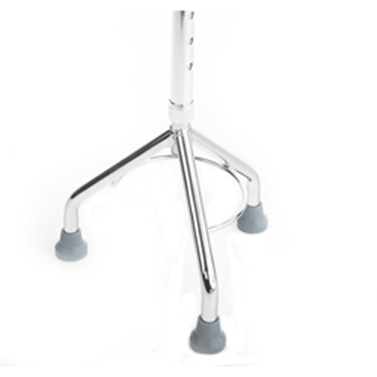
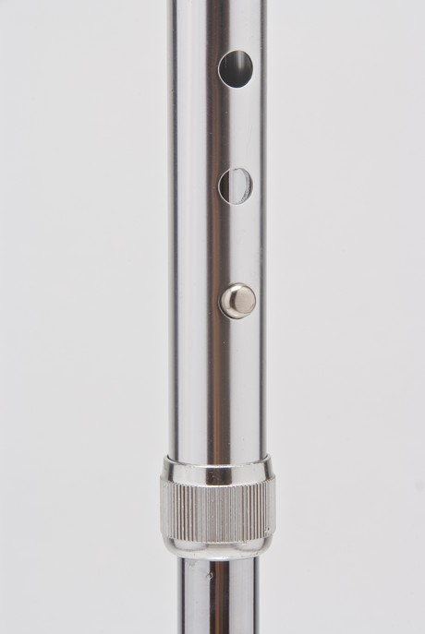
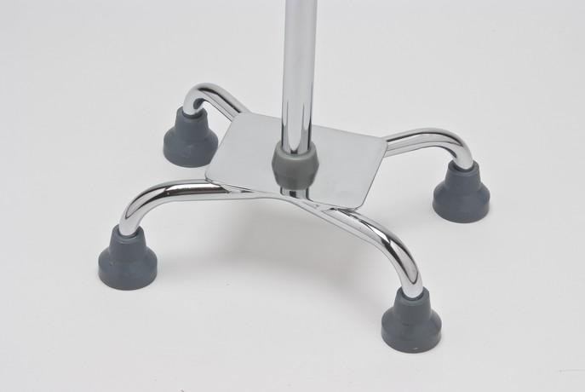
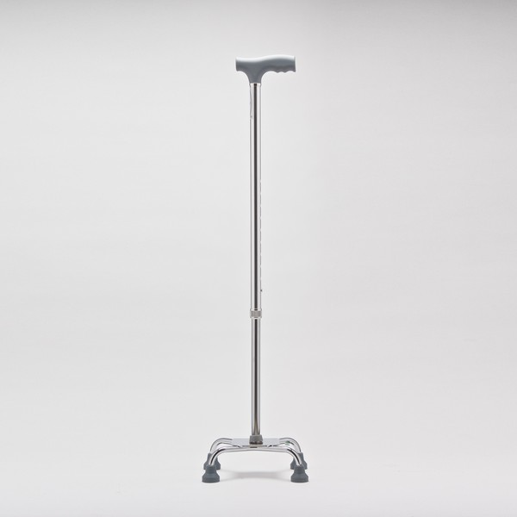
трости 3-х и 4-х опорные предназначены для облегчения передвижения инвалидов и пациентов с малой и средней степенью нарушения координации движений.

Slide 11
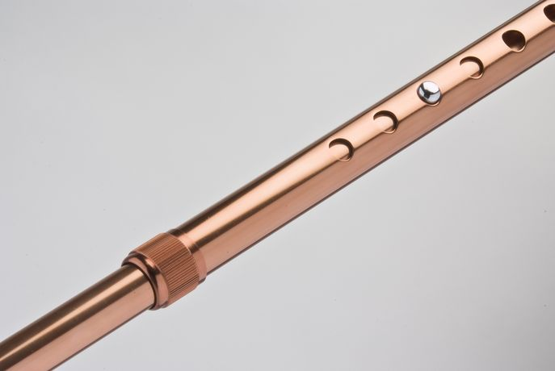
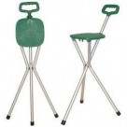
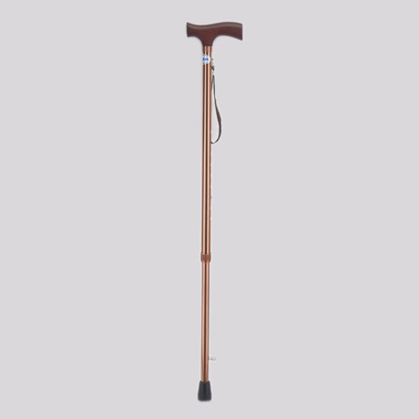
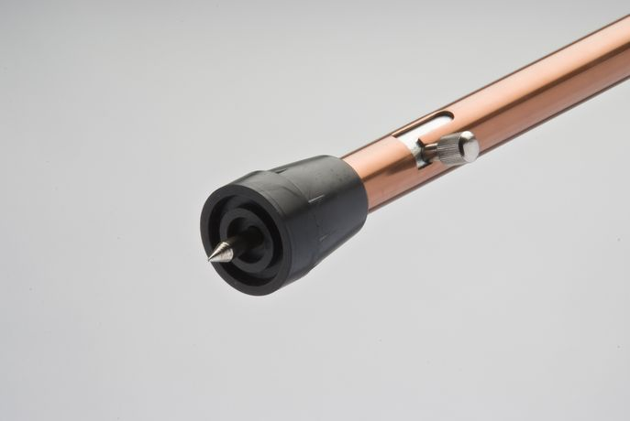
ТРОСТЬ регулируемая по высоте с устройством против скольжения
ТРОСТЬ – СТУЛ
В разложенном виде трость превращается в стульчик, на котором пациент может отдохнуть во время прогулки.
(максимальная нагрузка 80кг.)

Slide 12
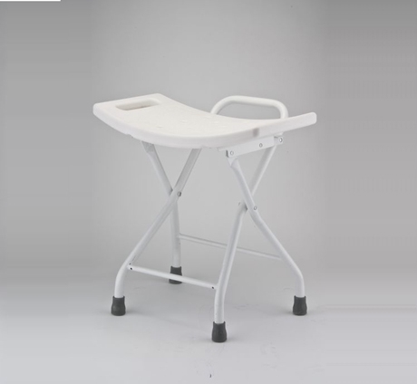
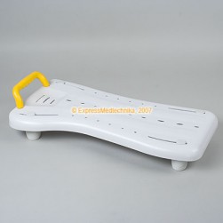
ОБОРУДОВАНИЕ
ДЛЯ ТУАЛЕТНЫХ КОМНАТ
Стульчик складной
Для душевой, позволяет комфортно принимать водные процедуры.
Со специальными прорезями для рук, помогающими подниматься со стула и переносить его.
Доска для ванны пластиковая
Позволяет комфортно принимать водные процедуры.
Со специальными прорезями для рук. С регулировкой по ширине и ручкой.

Slide 13
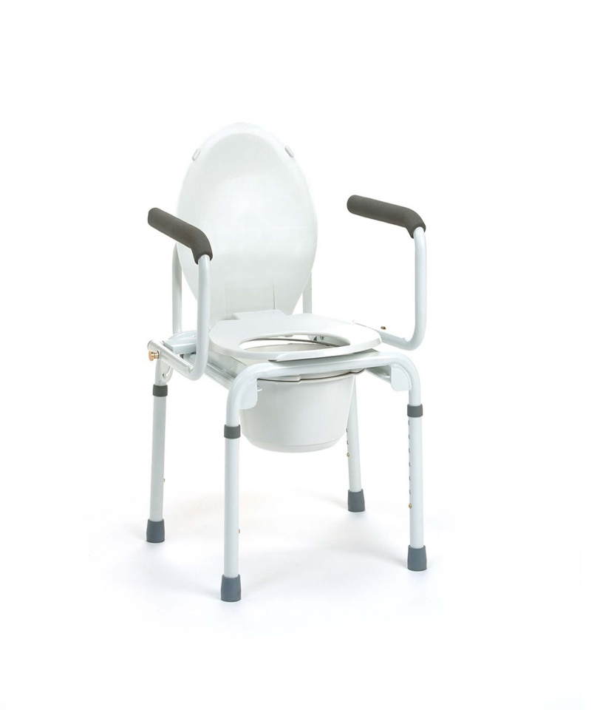
Стул – туалет с санитарным оснащением
Имеет откидные подлокотники. Специально прорезиненные ножки стульчика не скользят во влажном помещении и тем самым обеспечивают безопасность эксплуатации. Кроме того, ножки стульчика можно отрегулировать по высоте, что обеспечивает дополнительный комфорт для пользователя.

Slide 14
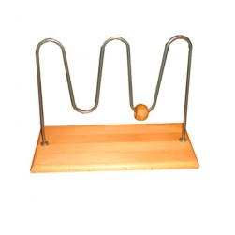
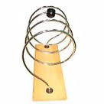
Оборудование для тренировки опорно-двигательного и вестибулярного аппарата
Тренажёр спираль-вертикаль
Настольные тренажёры в форме спирали на подставке с деревянным шариком-бегунком. Позволяет выполнять упражнения на восстановление или развитие движения пронации-супинации предплечья и кисти.
Тренажёр Спираль-горизонталь

Slide 15
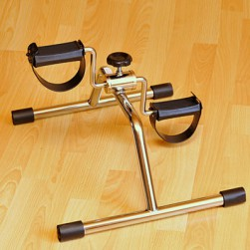
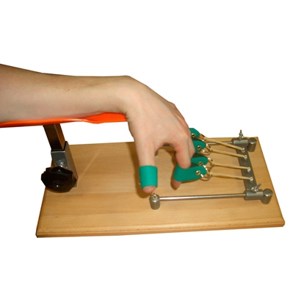
Тренажёр сгибание-разгибание пальцев
Велотренажер простой для рук и ног
Настольный тренажер с анатомической подставкой для предплечья и петлями на резинках. Позволяет тренировать движения сгибания-разгибания пальцев рук в положении ладонью вниз и ладонью вверх. На пальцы пациента надеваются петли, которые соединяются резинками с горизонтальной опорой. Пациент сгибает и разгибает пальцы, преодолевая сопротивление резинок. В тренажере предусмотрена подставка для предплечья, регулируемая по высоте.
Помогает разрабатывать нижние конечности после травмы и тренировать мышцы при частичной утрате двигательной функции. Улучшает координацию движений и кровообращение. Уровень нагрузки на ноги регулируется с помощью специального винта.

Slide 16
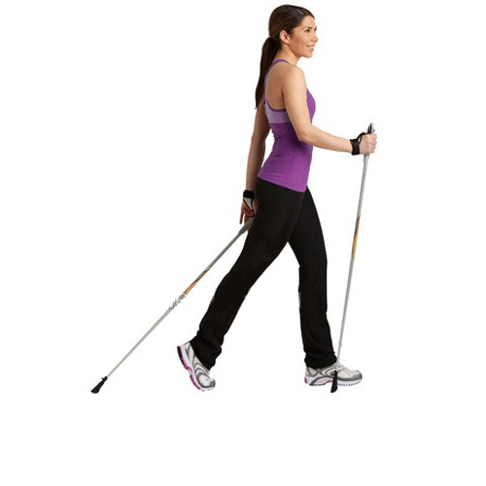
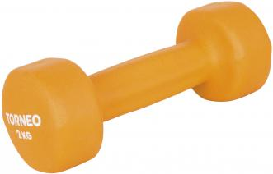
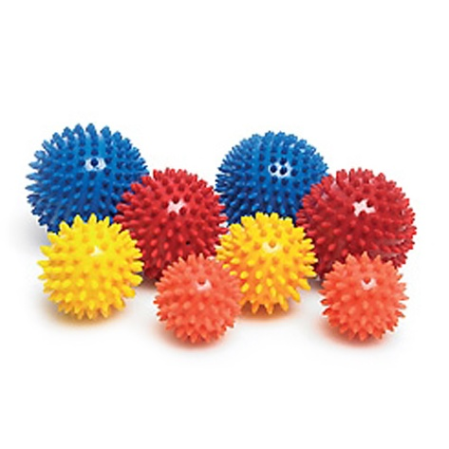
Палки для скандинавской ходьбы
Гантели неопреновые 0,5кг
Мячи массажные

Slide 17
Документы необходимые для получения ТСР в прокат
* ЗАЯВЛЕНИЕ
* ПАСПОРТ ПОЛУЧАТЕЛЯ + КОПИЯ
* ПАСПОРТ ПОРУЧИТЕЛЯ + КОПИЯ
СВИДЕТЕЛЬСТВО О РОЖДЕНИИ РЕБЕНКА + КОПИЯ
* СПРАВКА МСЭ + КОПИЯ
* ИПР(А) + КОПИЯ (ПРИ НАЛИЧИИ)
* ЗАКЛЮЧЕНИЕ (СПРАВКА) ЛЕЧЕБНО-ПРОФИЛАКТИЧЕСКОГО УЧРЕЖДЕНИЯ О НУЖДАЕМОСТИ ПОЛУЧАТЕЛЯ В ТЕХНИЧЕСКОМ СРЕДСТВЕ
* ДОВЕРЕННОСТЬ
* ДОГОВОР временного пользования имуществом на срок ДО ШЕСТИ МЕСЯЦЕВ

Slide 18
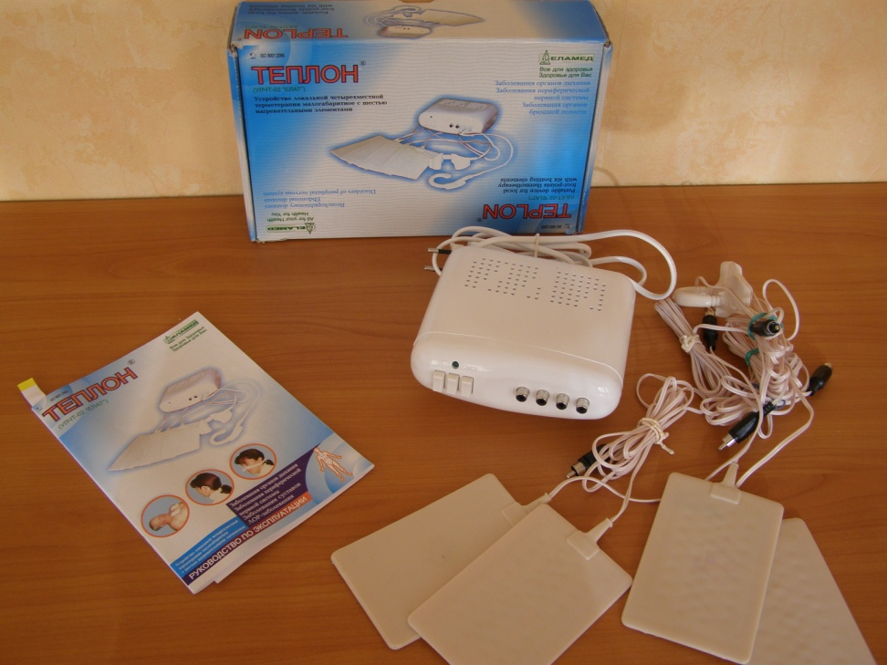
АППАРАТЫ МЕДИЦИНСКОГО НАЗНАЧЕНИЯ
Устройство локальной четырёхместной термотерапии “Теплон” предназначен для лечения заболеваний дыхательных путей, мочеполовой системы, желудочно-кишечного тракта, опорно-двигательного аппарата, неврологические заболевания, посттравматические состояния, ЛОР-заболевания.

Slide 19
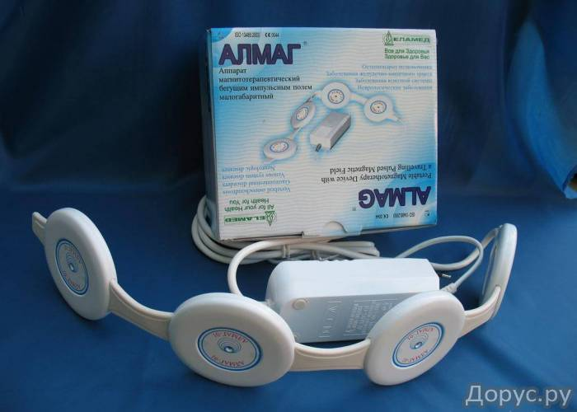
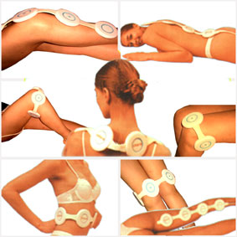
“АЛМАГ” предназначен для лечения и профилактики заболеваний и повреждений:
- опорно-двигательного аппарата,
- неврологических заболеваний,
- заболеваний сердечно-сосудистой системы,
- неспецифических заболеваний лёгких
- заболеваний ЖКТ
- венозной системы верхних и нижних конечностей.

Slide 20
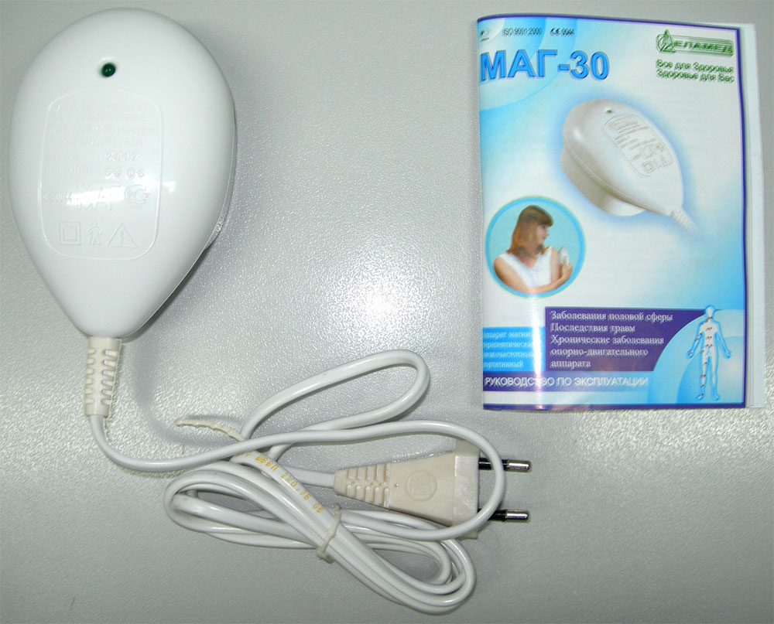
МАГ-30 прибор магнитотерапии.
Предназначен для оказания терапевтического воздействия на организм человека переменным неоднородным магнитным полем. Применяется аппарат МАГ-30 в медучреждениях и домашних условиях. При воздействии низкочастотным магнитным полем аппарата МАГ-30 отмечается хорошая переносимость у ослабленных больных, больных пожилого возраста, страдающих сопутствующими заболеваниями сердечно-сосудистой системы; больных, склонных к аллергическим реакциям на медикаменты.

Slide 21
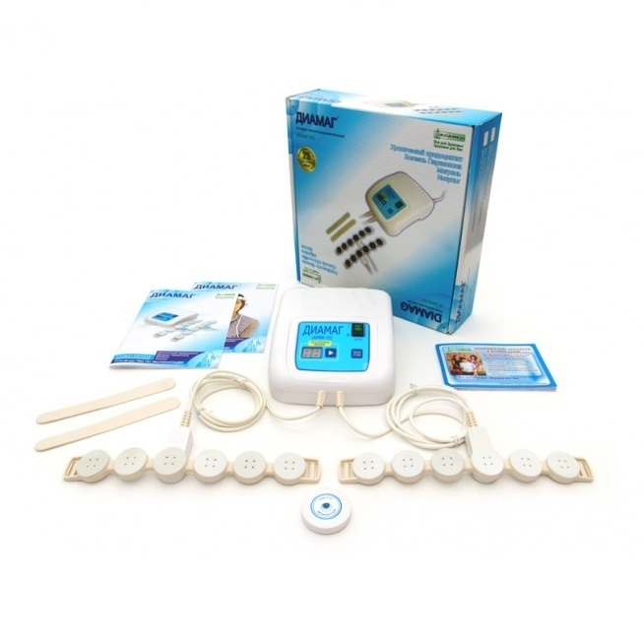
ДИАМАГ (АЛМАГ – 03)
Аппарат магнитотерапии для лечения заболеваний головного мозга.
­Последствия перенесенного нарушения мозгового кровообращения;
­Транзиторная ишемическая атака (на всех стадиях ишемического и геморрагического инсульта);
­Хроническая ишемия головного мозга;
­Мигрень (гемикрания), мигренозная невралгия;
- Остеохондроз шейного отдела позвоночника с явлениями цефалгии, краниалгии;
- Хронический иридоциклит;
- Болезнь Паркинсона — профилактика прогрессирования заболевания;
- Расстройства сна.

Slide 22
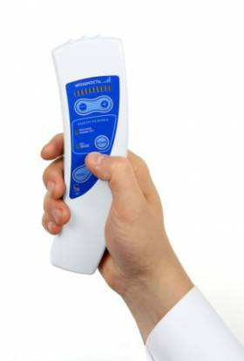
Аппарат “ДЭНАС” предназначен для лечения широкого ряда заболеваний.
Оказывает воздействие в двух режимах:
- режим «Тест» предназначен для достижения общерегуляторного эффекта;
- режим «Терапия» предназначен для лечебного воздействия на кожные проекции боли, отека, на биологически активные зоны и точки.

Slide 23
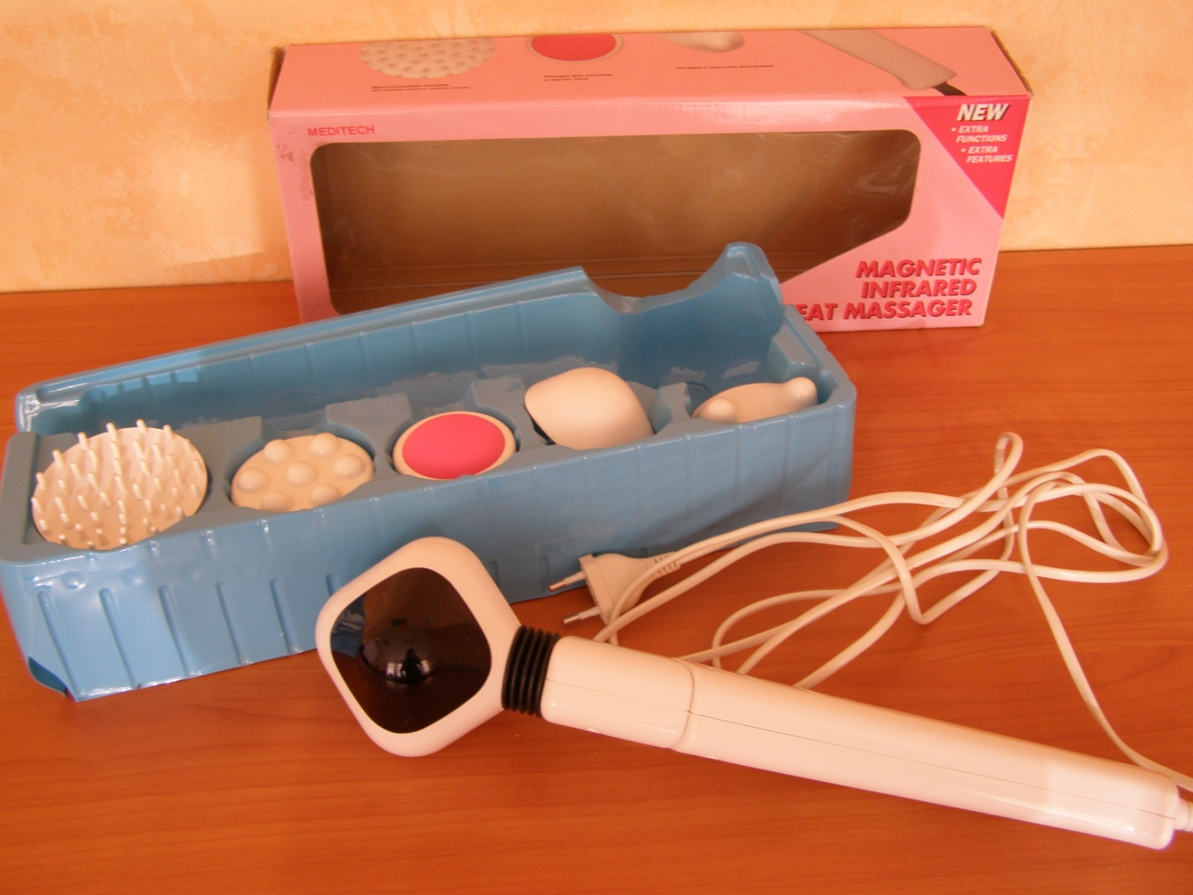
МАГНИТНЫЙ МАССАЖЁР С НАГРЕВОМ ИНФРАКРАСНЫМИ ЛУЧАМИ
5 сменных насадок для массажа
- уменьшает напряжение и болезненные ощущения в мышцах
- обеспечивает общее расслабление и снимает напряжение
- улучшается циркуляция крови и обмен веществ

Slide 24
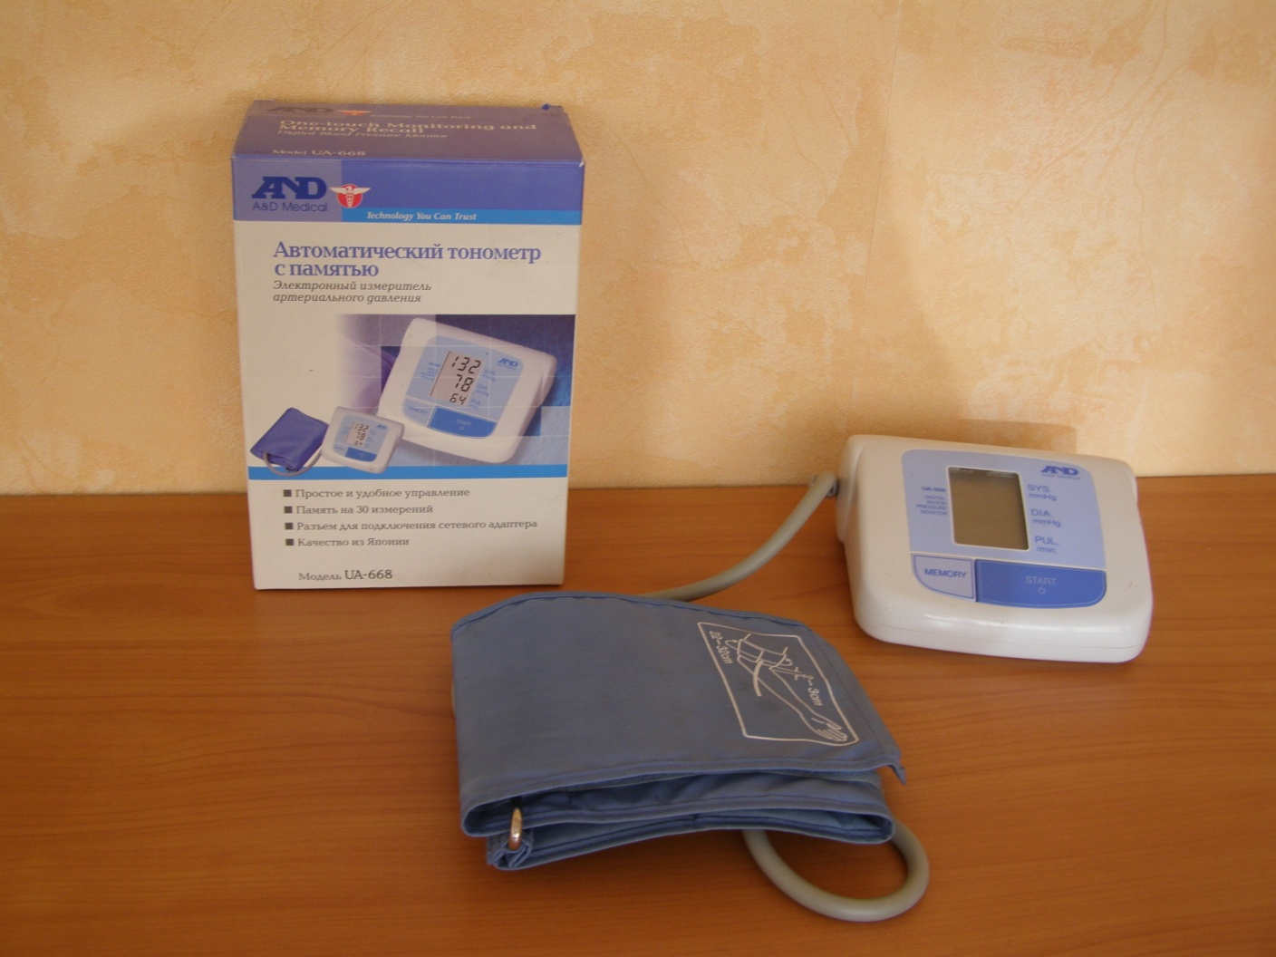
Автоматический цифровой тонометр предназначен для людей с ослабленным зрением.
- высший класс точности
- речевой выход на русском языке
- одна кнопка управления
- большой дисплей с крупными цифрами

Slide 25
Документы необходимые для получения в прокат аппаратов медицинского назначения
* ЗАЯВЛЕНИЕ
* ПАСПОРТ ПОЛУЧАТЕЛЯ + КОПИЯ
* ПАСПОРТ ПОРУЧИТЕЛЯ + КОПИЯ
* СВИДЕТЕЛЬСТВО О РОЖДЕНИИ + КОПИЯ
* ЗАКЛЮЧЕНИЕ (СПРАВКА) ЛЕЧЕБНО-ПРОФИЛАКТИЧЕСКОГО УЧРЕЖДЕНИЯ О НУЖДАЕМОСТИ ПОЛУЧАТЕЛЯ В ТЕХНИЧЕСКОМ СРЕДСТВЕ !
* ДОВЕРЕННОСТЬ
* ДОГОВОР временного пользования имуществом на срок от 15 до 30 ДНЕЙ

Slide 26
МЫ ЖДЁМ ВАС ПО АДРЕСУ:
ул. Правды, д.9А,
кабинет №1
ПОНЕДЕЛЬНИК и ЧЕТВЕРГ, с 9⁰⁰ до16⁰⁰
перерыв с 12⁰⁰ до 13⁰⁰
За дополнительной информацией Вы можете обратиться к специалисту по социальной работе отделения срочного социального обслуживания
по телефону:
8(3435)33-24-62

Slide 27

БЛАГОДАРЮ ЗА ВНИМАНИЕ!

